Slide 1
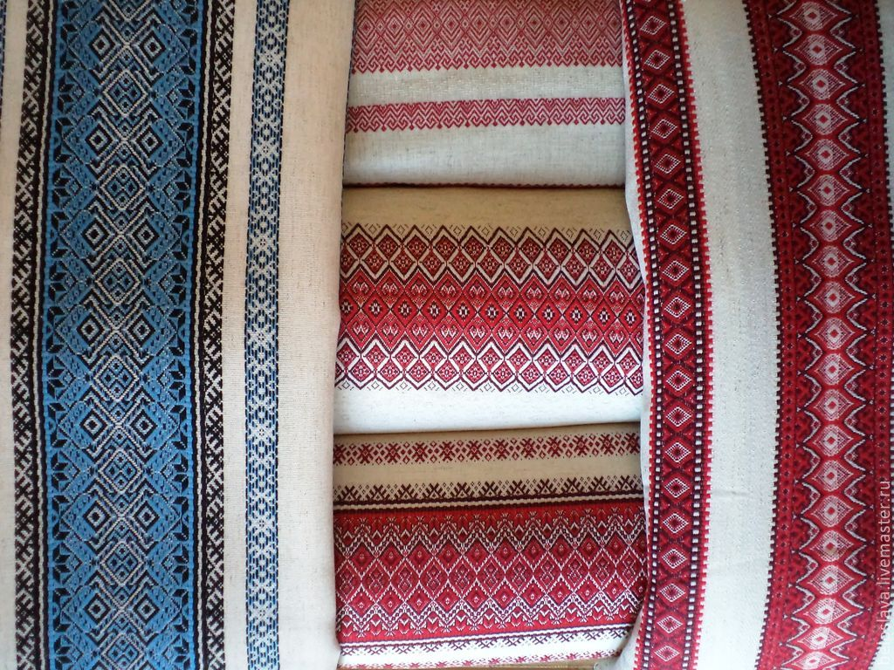

Геометрический орнамент. Как получаются разные орнаменты?
Изобразительное искусство. 1-й класс.
Урок 13.
© ООО «Баласс», 2013.

Slide 2
Формулирование проблемы
Как создавать разные узоры?
Возможны другие варианты проблемного вопроса

Slide 3
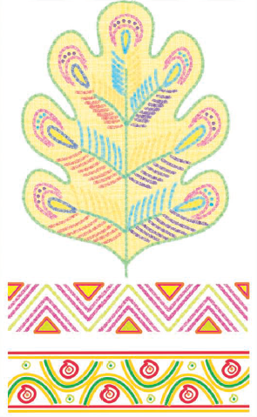
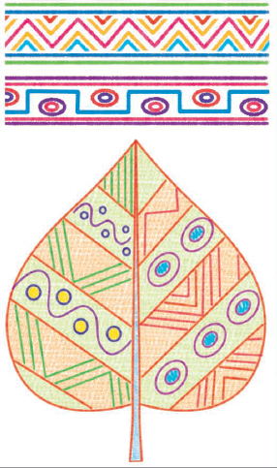
Можно ли назвать эти узоры орнаментами? Почему?
Из каких элементов (частей, деталей) состоят узоры?
К какому типу орнамента они относятся?

Slide 4
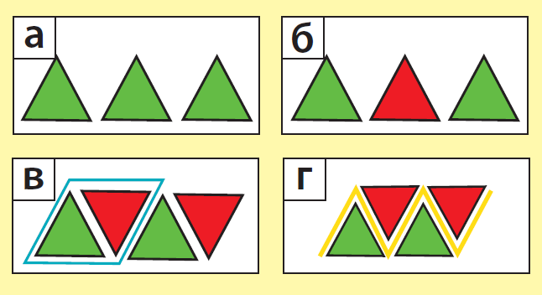
Что вы видите на рисунках?
Чем отличаются элементы орнамента на рисунках а, б, в, г?
Из каких фигур состоит орнамент?

Slide 5
Рассмотрите рисунки-схемы, выберите одну из них и выполните орнамент в альбоме, используя вместо треугольника другую геометрическую фигуру, например полукруг, трапецию.

Slide 6

Повторяется одна пара треугольников.

Slide 7
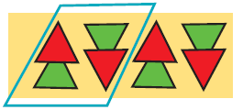

Повторяются две пары треугольников.

Slide 8
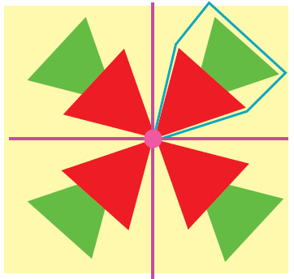
Пары треугольников расположены не в линию, а в центре квадрата.

Slide 10
Как создавать разные узоры?

Slide 11

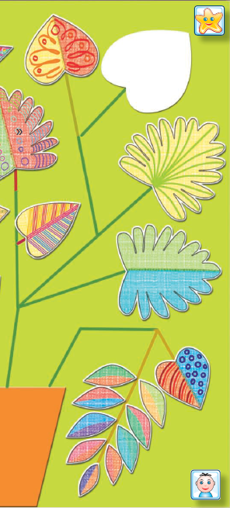
Выполняем коллективную работу.

Slide 12
Рефлексия
Оцените свою работу на уроке:
Я молодец
Мне нужно ещё поработать
Сегодня не мой день

Slide 13
Домашнее задание
Принести альбом, карандаш, ножницы, рабочую тетрадь, краски (гуашь), кисти (№ 3, № 4, № 12 или № 13), стакан для воды и очень важную для художника вещь – палитру для смешивания красок. Если у кого-то нет настоящей палитры, можно воспользоваться пластиковой тарелкой.

